Slide 2
Мастер – класс «Тайна концептуального подхода для интенсивного обучения на разных предметах»
Учитель русского языка и литературы МОУ «Гимназия №2» – ГРИГОРЬЕВА МАРИНА АНДРЕЕВНА

Slide 3
Концепт-смысловая концентрация
Д.С.Лихачев:
«Концепт «расширяет значение, оставляя возможности для сотворчества, домысливания, «дофантазирования» и для эмоциональной ауры слова».
По мнению академика Д.С.Лихачева,
«Концепт является результатом столкновения словарного значения слова с личным и народным опытом человека».

Slide 4
Улыбнись!
Сделай зеркалу приятно.

Slide 5
Улыбка
ПРИЁМ
Ассоциация (от лат. associatio – соединение) – связь, возникающая в процессе мышления между элементами психики, в результате которой появление одного элемента в определенных условиях вызывает образ другого, связанного с ним; субъективный образ объективной связи между элементами, предметами или явлениями.
Приветствие
Радость
Тайна
Счастье
Чудо
Душа
Красота
_ _ _ _ _ _ _ _ _ глоссарий
Удивительная
Ласковая
Недовольная
Чудесная
Искренняя
Добрая

Slide 6
Улыбка
ПРИЁМ
Ассоциация (от лат. associatio – соединение) – связь, возникающая в процессе мышления между элементами психики, в результате которой появление одного элемента в определенных условиях вызывает образ другого, связанного с ним; субъективный образ объективной связи между элементами, предметами или явлениями.
_ _ _ _ _ _ _ _ _ глоссарий
человек с душевным и жизненным опытом
Злая
Недружелюбная
Язвительная
Ребенок
Чистая
Непосредственная
Искренняя

Slide 7
Слово «Улыбка» в культуре
ПРИЁМ
Аллю́зия (allusio «намёк, шутка») — это прием, отсылающий к историческому, мифологическому, политическому или литературному событию.
ПРИЁМ
Метафора - это перенос наименования с одного предмета на другой на основании из сходства.
ПРИЁМ
переосмысления основан на преобразовании смыслового значения отдельного слова, а порой и целого предложения для создания образности.
Рэй Брэдбери «Улыбка»
Леонардо да Винчи ««Портре́т госпожи́ Ли́зы дель Джоко́ндо»
_ _ _ _ _ _ _ _ _ глоссарий _ _ _ _ _ _ _ _ _ _

Slide 8
Значение слова «цивилизация»
Философско-терминологический словарь 2004
ЦИВИЛИЗАЦИЯ
(от лат.— гражданин) — этап общественного развития, наступающий после дикости и варварства;
уровень общественного развития материальной и духовной культуры.
Толковый словарь Ожегова
ЦИВИЛИЗАЦИЯ, и, ж.
1. Определённая ступень развития общества, его материальной и духовной культуры. Античная ц. Современная ц. Исчезнувшие цивилизации.
2. ед. Современная мировая культура (в 1 знач.).
3. Мыслимая как реальность совокупность живых существ со своей материальной и духовной культурой. Внеземные цивилизации.

Slide 9
Значение слова «праздник»
Толковый словарь Ожегова
ПРАЗДНИК, а, м.
День торжества, установленный в честь или в память кого-то или чего-нибудь.
День или ряд дней, отмечаемых церковью
День радости и торжества по поводу чего-н.
День игр, развлечений..

Slide 10
Красота, духовность
ПРИЁМ
Антите́за, антите́зис (от др.-греч. ἀντίθεσις «противопоставление») — приём противопоставления, контраста, заключающийся в резком противопоставлении понятий, положений, образов, состояний.
ПРИЁМ
Чувственно-эмоциональное восприятие – приём, основанный на эмоциональном переживании, осознании внешней и внутренней реальности, чувственном познании.
Образ – символ.
взрослые
Ребенок
_ _ _ _ _ _ _ _ _ глоссарий _ _ _ _ _ _ _ _ _ _

Slide 11
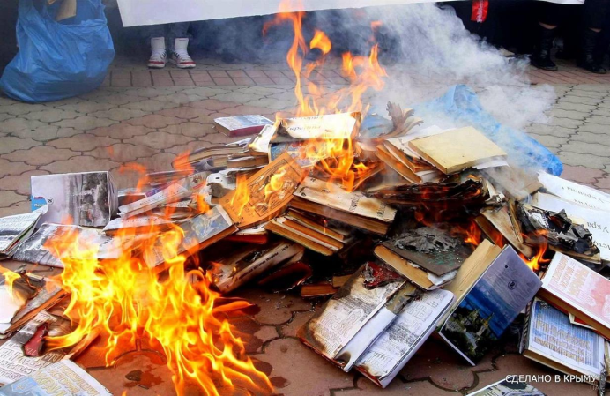
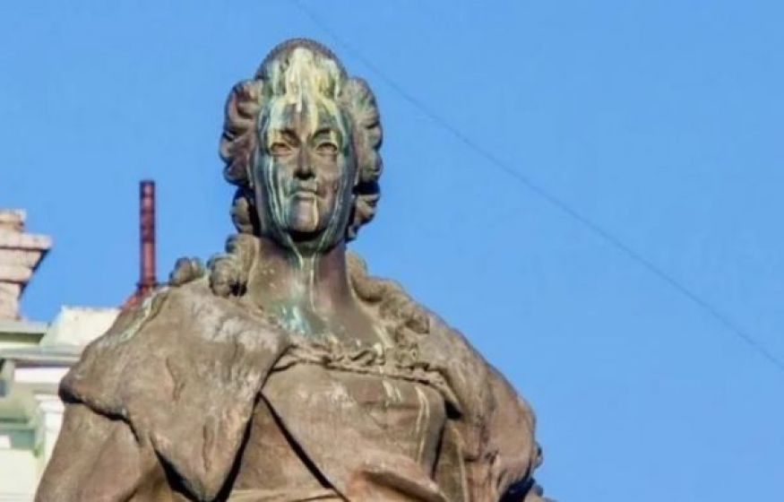
Антиутопия. Рассказ- предупреждение.
время написания -1952
Время действия – возможно, 2061 год
Нынешнее время 2022-2023 год

Slide 12
Концепты
Цивилизация- Прошлое
Красота -духовность
Нет будущего
Безверие
Бездуховность
Осквернение
Месть
Ненависть
Самоуничтожение
Война
Есть будущее
Свет
Улыбка
Красота
Душа
Добро
Мир

Slide 14
Лингвокультурологический подход

Slide 15
Культурологический подход к преподаванию русского языка
Язык, отражая в концентрирован
ном виде духовную жизнь человечества, является лучшим средством воспитания и развития личности ребенка
КУЛЬТУРА
ОБЩЕСТВО
ЯЗЫК
Язык — ярчайшее проявление культуры, «культурный код нации»
ТРИАДА

Slide 16
Степанов Юрий Сергеевич
Степанов Ю.С. Константы: Словарь русской культуры. М., 2004
Концепты, по мнению Ю.С. Степанова, это особые ментальные образования, представляющие форму существования культуры. Главное в концепте – это многомерность и целостность смысла, существующая в непрерывном культурно-историческом пространстве [8, с. 60].
Знания каждого человека образуют концептуальную систему. Полученные знания находятся вокруг концептов, с каждым из которых ассоциирована возможная информация. Человек мыслит концептами. В основе мировоззрения каждого – определенная система концептов.
.

Slide 17
Зинченко В.Г. Методы изучения литературы. Системный подход. М., 2002
На уроках литературы концепты могут переосмысляться и дополняться новыми знаниями. Это способствует расширению границ представления учащимся важных национальных, философских, общечеловеческих концептов. При осмыслении ключевых концептов художественного произведения происходит становление ценностно-смысловой сферы обучающихся

Slide 18
Тематика концептов
мир – пространство, время, число, родина, туманное утро, зимняя ночь;
стихия и природа – вода, огонь, дерево, цветы;
представления о человеке – интеллигент, гений, дурак, странник;
нравственные концепты – совесть, стыд, правда, истина;
социальные понятия и отношения – свобода, воля, дружба, война;
эмоциональные концепты: счастье, радость;
мир артефактов: храм, дом, геральдика, сакральные предметы (колокол, свеча и др.);
концептосфера научного знания: философия, филология, математика;
концептосфера искусства: архитектура, живопись, музыка, танец.

Slide 19
Концепты
В процессе школьного литературного образования рассматриваются:
бытийные, или универсальные, концепты (мир, жизнь, смерть, бессмертие, истина, идеал, Бог, дьявол);
социальные концепты (конфликт, преступление, наказание, власть, война, мир, общество, человек, семья);
этические концепты (добро, зло);
эстетические концепты (прекрасное, безобразное, идеальное, искусство, образ, гармония, дисгармония).

Slide 20
Методические приемы работы с концептами в урочной деятельности 1.Типы уроков
Уроки одного слова (5-8 классы);
Словарные уроки: уроки-практикумы, лабораторные занятия, предполагающие работу с различными словарями и выполнение микропроекта «Что я узнал о слове (… ) из словарей», «Значение и смысл слова (… )», когда учащийся собирает информацию о заданном слове из разных источников и систематизирует ее в виде микропроекта.
Уроки- презентации групповых и индивидуальных проектов по различным тематическим концептам на занятиях подготовки к итоговому сочинению;
Уроки комплексного и лингвокультуроведческого (концептного) анализа текста в старших классах при подготовке к итоговому сочинению.

Slide 21
Жанры «Уроков одного слова»:
1) уроки-презентации, уроки - «портреты слова», проводимые как тематические уроки, как уроки закрепления и обобщения знаний по лексикографии, вводные и обобщающие уроки, занятия факультативных и элективных курсов,
2) уроки-кроссворды, уроки-тезаурусы и др.,
3) тематические уроки по любой программной теме, когда с помощью ключевого слова задается тематический подбор текстового и дидактического материала;
4) уроки развития речи и подготовки к сочинениям «Мое любимое слово», «Родное слово»,
5) уроки анализа текстов — отрывков из произведений писателей, уроки анализа текста, сравнения нескольких текстов через анализ слова-концепта.

